Slide 1
Тақырып 5: Жер бедері (рельеф) және оның топографиялық картадағы бейнесі

Slide 2
Жергілікті жердің жер бедерінің (рельеф) негізгі пішіндері және олардың топографиялық картадағы бейнесі
Рельеф - жер бетіндегі кедір-бұдырлардың жиынтығы.
Рельефтің сипаттамасына байланысты жергілікті жерлер келессілерге бөлінеді:
Жазық жер - рельефтің әлсіз формалары бар немесе тегіс жерлер.
Төбешікті - салыстырмалы түрде кішігірім биіктіктер мен төмендеулердің ауысуымен сипатталады.
Таулы - бұл теңіз деңгейінен 500 метрден асатын, аңғарлармен бөлінген биіктіктердің ауысуы.

Slide 3
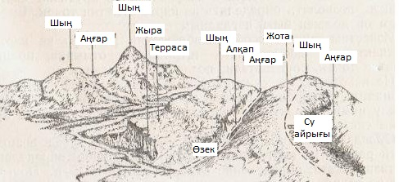
Жергілікті жердің негізгі пішіндері
Notes:
‹#›

Slide 4
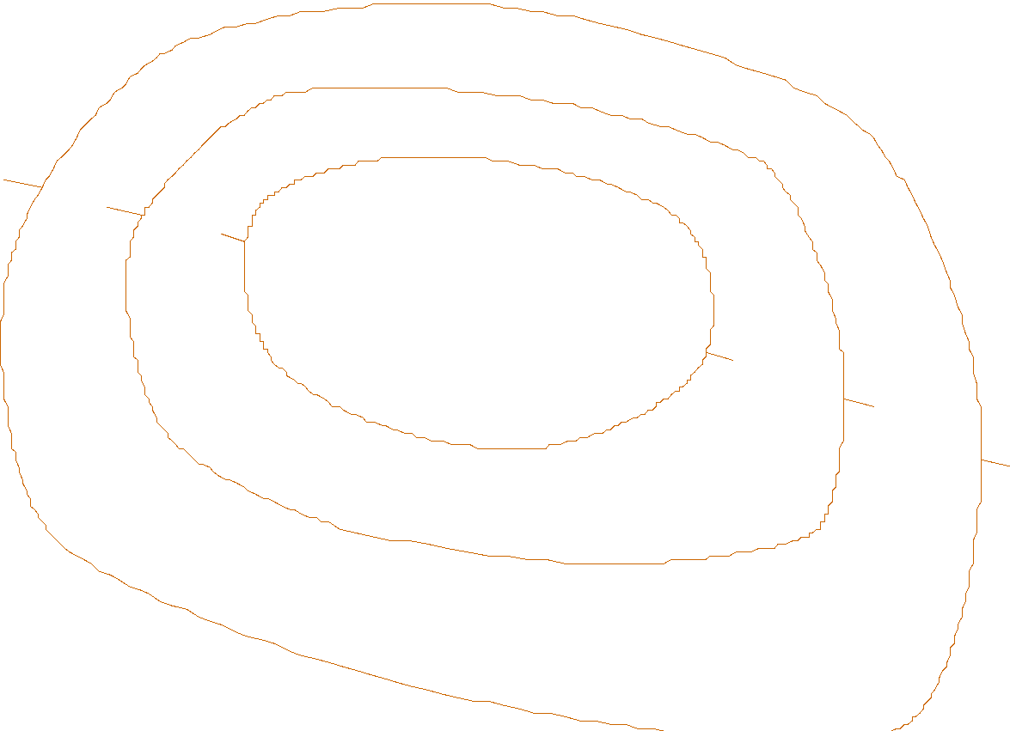
Тау (төбе) - айналадағы рельефтің үстінен көтерілген күмбезді немесе конус тәрізді, шыңы ең биік нүктесі бар объект.
Таудың бүйір беттері беткейлер деп аталады.
Таудың шыңдалған жоғарғы бөлігі шың, ал жазық бөлігі үстірт деп аталады.
Кейде таудың баурайында кемерлер немесе террасалар түрінде алаңдар болады.

Slide 5
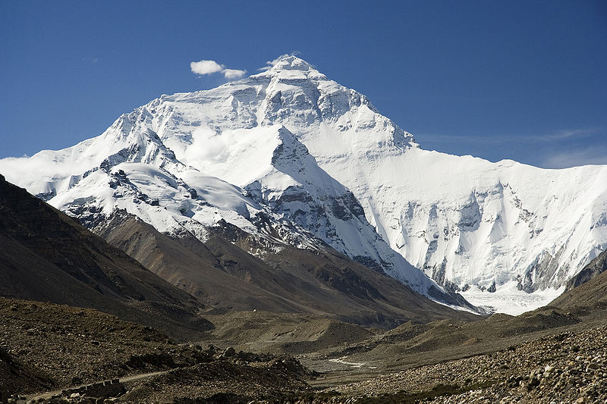
Тау (Эверест тауы)
Notes:
‹#›
5 основных форм: гора (холм), котловина , хребет, лощина, седловина.

Slide 6
Қазаншұңқыр - конустық немесе шыныаяқ тәрізді тереңдіктер.
Қазаншұңқырдың ең төменгі нүктесі түбі деп аталады.
Қазаншұңқырдың бүйір беттерін беткей деп атайды

Slide 7
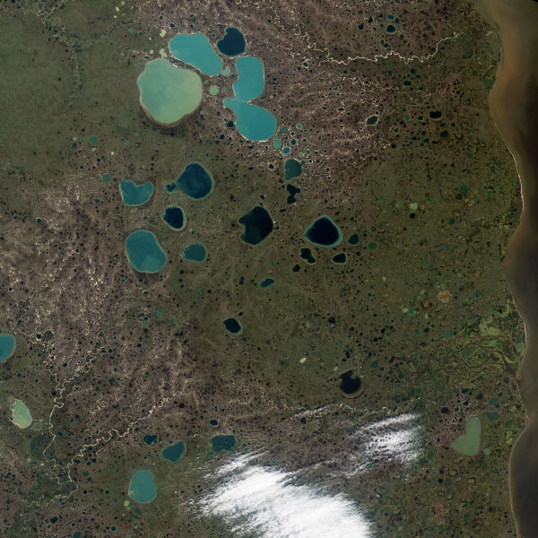
Қазаншұңқырлы көлдер

Slide 8
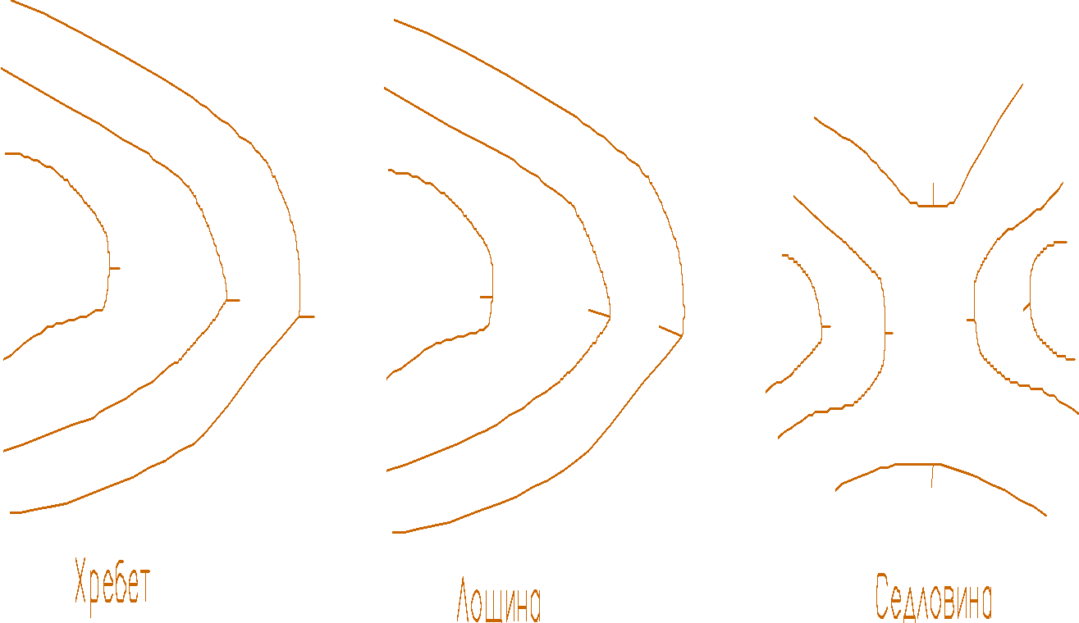
Жота - екі беткейден пайда болған созылған немесе біртіндеп бір бағытта төмендейтін төбе.
Ең биік нүктелерден өтетін жотаның бойындағы сызық су айрығы деп аталады, ал бүйір беттері көлбеу деп аталады.

Slide 9
Аңғар - су айрығымен бөлініп тұрған жоталар

Slide 10
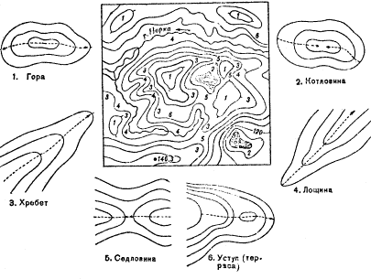

Slide 11
Жер бедерін планда бірнеше әдіспен көрсетуге болады:
Мінездемелік нүктелердің биіктіктерін жазу арқылы
Штрихтау
Түрлі түстер арқылы
Горизонтальдар арқылы
Notes:
‹#›

Slide 12
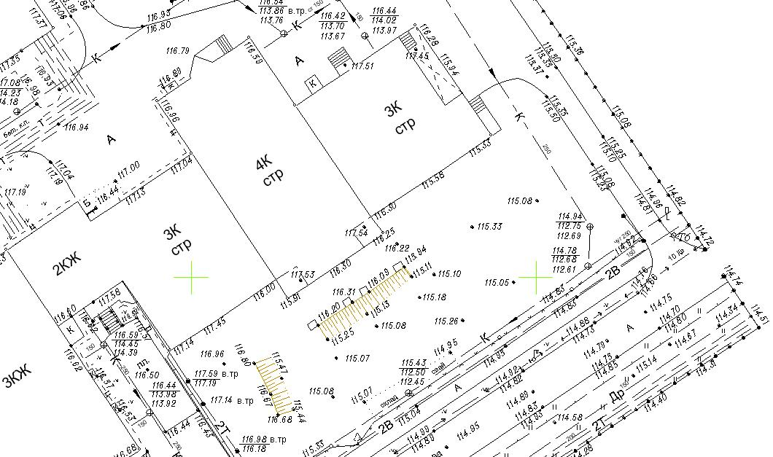
Мінездемелік нүктелердің биіктіктерін жазу арқылы жер бедерін бейнелеу

Slide 13
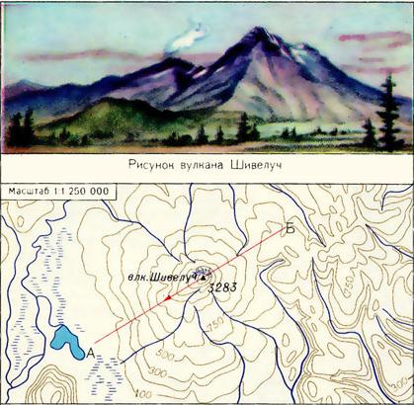
Горизонтальдар арқылы жер бедерін бейнелеу

Slide 14
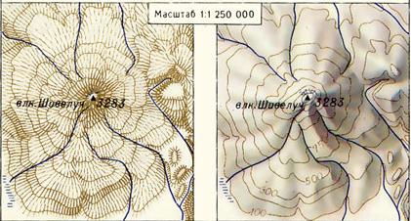
Штрихтау арқылы жер бедерін бейнелеу

Slide 15
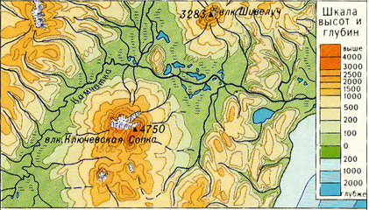
Түстер арқылы жер бедерін бейнелеу

Slide 16
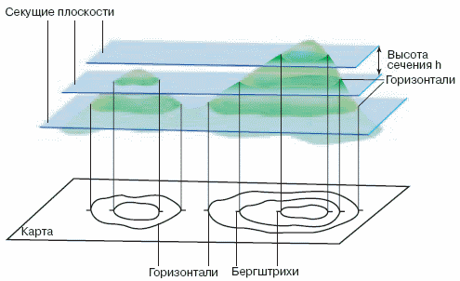
Горизонтальдар әдісі
Горизонталь – биіктіктері бірдей нүктелерді қосатын сызық

Slide 17
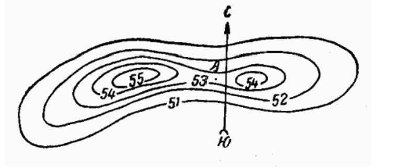
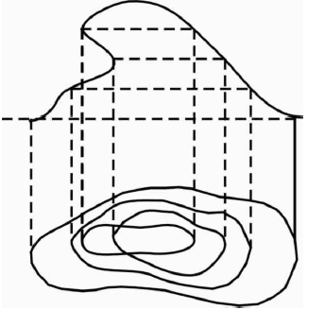
Горизонтальдар сипаттамасы
Барлық горизонтальдар тұйық сызықтар болып табылады (олар картаның бір парағында тұйықталмауы мүмкін).
Горизонтальдар еш жерде қиылыспайды,ерекшелік- жартас.

Slide 18
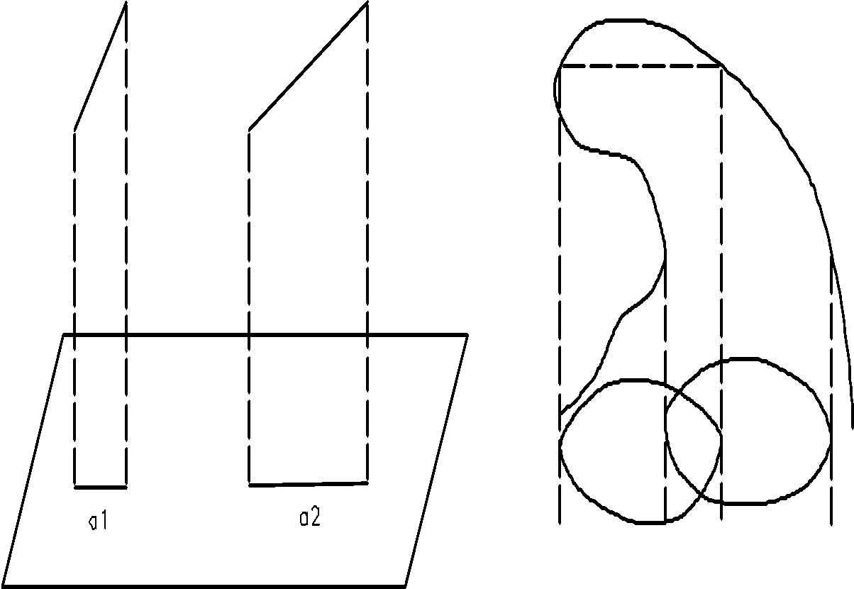
Горизонтальдар қасиеттері
Рельефтің көлбеуі неғұрлым үлкен болса, горизонтальдар бір-біріне жақын болады, көлбеу неғұрлым аз болса, горизонтальдар арасындағы қашықтық соғұрлым үлкен болады.
Notes:
‹#›

Slide 19
Горизонтальдар қасиеттері
Егер жоспарда немесе картада көршілес горизонтальдар бір-бірінен 2 см-ден көп болса, онда рельефті осы жерде бейнелеген кезде жартылай контурлар енгізіледі, олар қабылданған қиманың биіктігінің жартысынан кейін жүзеге асырылады. Ұзын сызықпен бейнеленген және үзілген.
Жоспарлар мен карталардағы горизонтальдар табиғи рельефі бар жерлерде ғана жүзеге асырылады. Жасанды құрылыстармен қиылысқан жерлерде немесе тік құлау учаскелерінде (жыралар, шатқалдар, жартастар) горизонталь үзіледі.

Slide 20
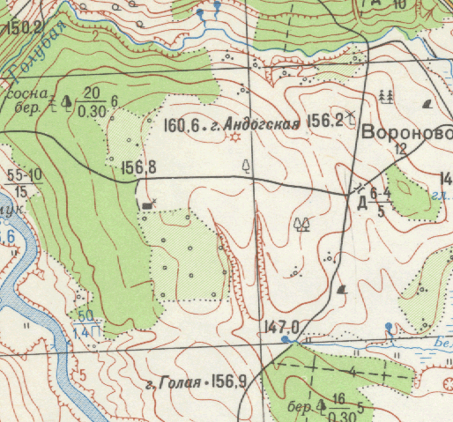

Slide 21
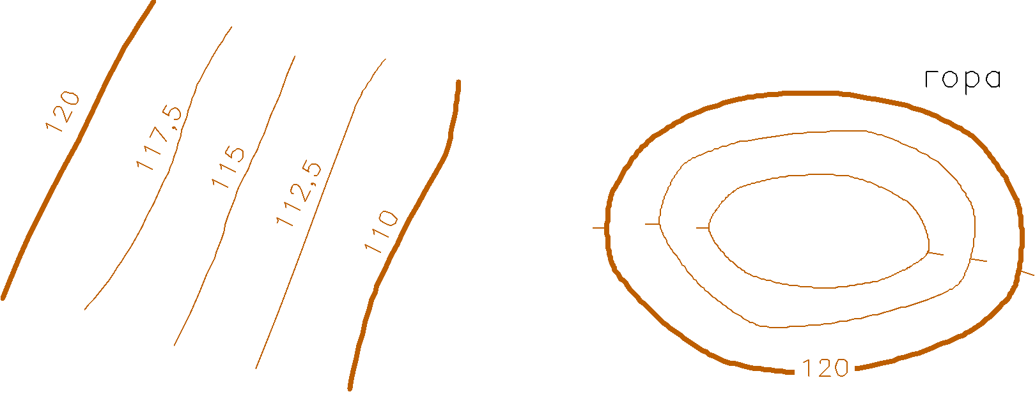
Горизонтальдар қасиеттері
Рельефті оқуға ыңғайлы болу үшін кейбір горизонтальдар 3-4 горизонталь сайын (рельефтің қимасы 2,5 болғанда) немесе 4-5 сайын (2 немесе 1 метр қимада) қалыңдатылады.
Қалыңдатылған горизонтальдарға горизонталь биіктігі жазылады және цифрлардың негізі рельефтің төмендеу жағына қойылады. Көлденең белгілер әрдайым рельеф қимасының биіктігіне көбейтіледі.

Slide 22
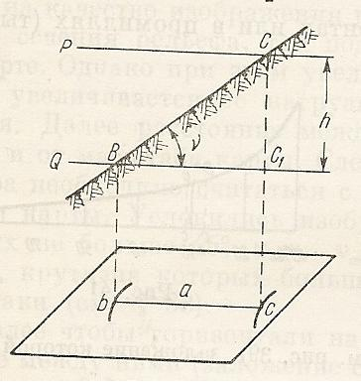
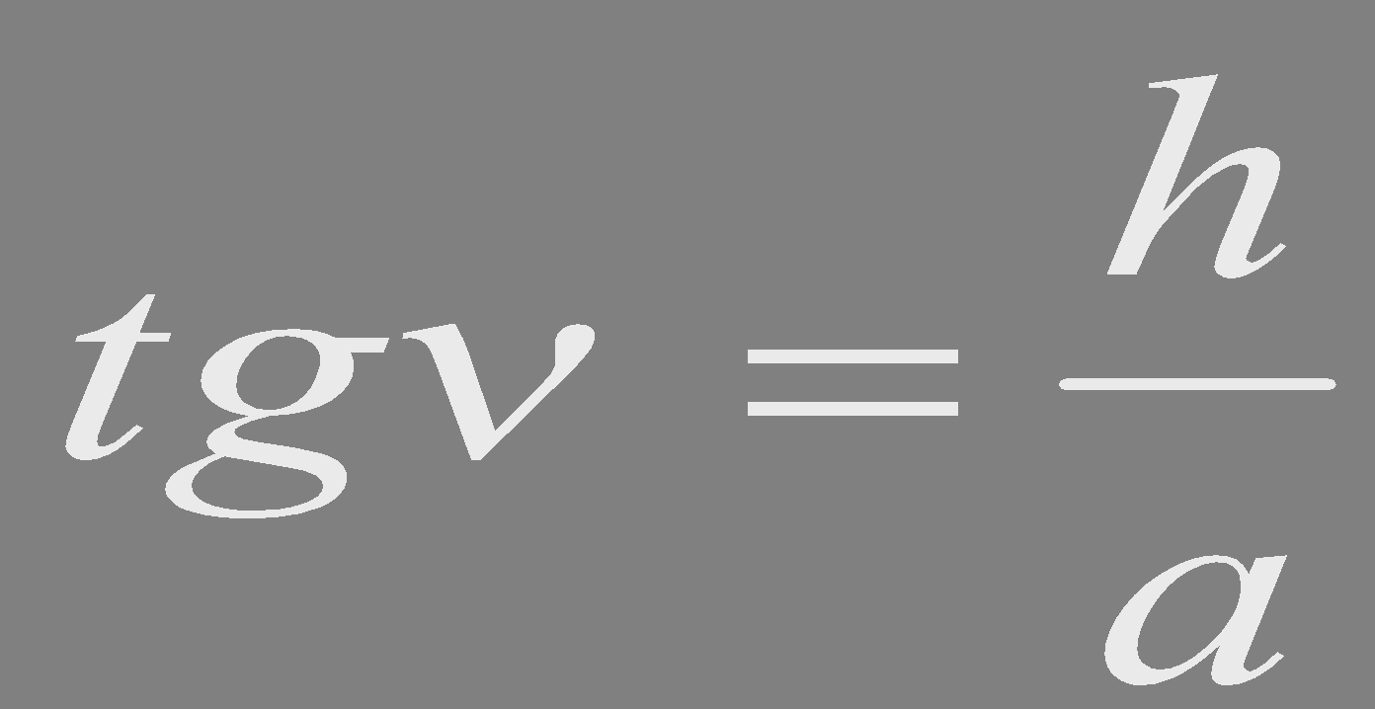
Беткей еңістігі мен бағыты
Беткейдің көлбеуі (ν) - бұл нүктеде көлбеу бағыт пен көлденең жазықтықпен түзілетін бұрыш.
Табан (а) - Берілген бағыт бойынша екі қатар горизонталь арасындағы картадағы қашықтық.

Slide 23
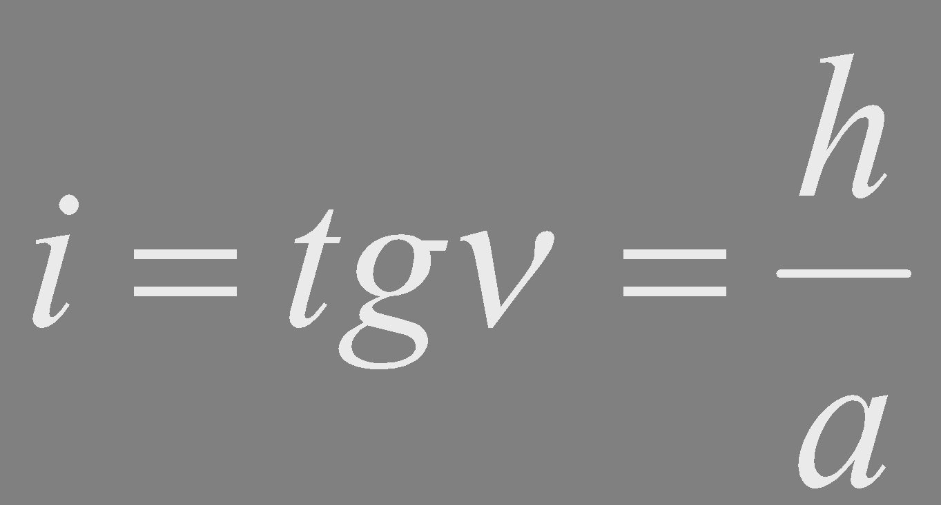
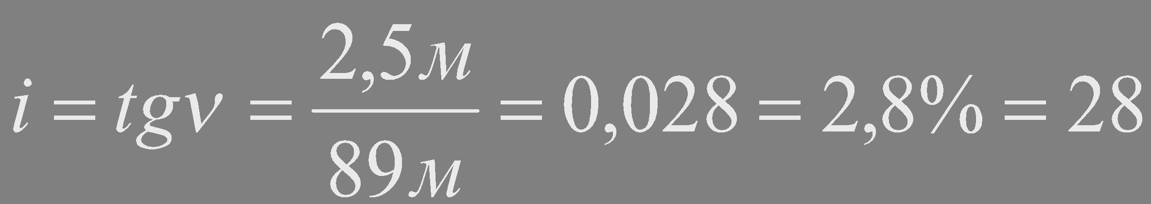
Сызық еңісі
Сызықтың еңісі-берілген нүктедегі жер сызығының көлденең жазықтыққа көлбеу бұрышының тангенсі.
Көлбеу көрсетіледі:
мыңдық үлеспен;
пайызбен (латынша Pro cento-c жүздеген, 100%=1);
промилледе (Pro mille мың 1/10 пайызға);
‰

Slide 24

Қима биіктігін таңдау кестесі
Түсіріс масштабы | Рельефтің қима биіктігі
1:100 000 | 20 м
1:50 000 | 10 м
1:25 000 | 5 м
1:10 000 | 2,5 м
1:5 000 | 1 м
1:500 | 0,5 м
Notes:
‹#›

Slide 25
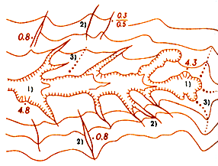

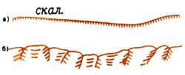

Рельефті бейнелейтін шартты белгілер
Аспалы беткей
Жыралар
Топырақты жыралар
Тасты жыралар

Slide 26
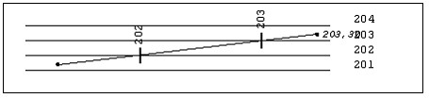
Горизонтальдарды салу кезіндегі интерполяциялау
Notes:
‹#›
Изображение способом цветной пластики

